Slide 1
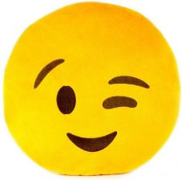

„Dobre maniery są zawsze w modzie jak zachować się i być kulturalnym na co dzień ’’

Slide 2

AKADEMIA DOBRYCH MANIER.

Slide 3

Trzy magiczne słowa:
Proszę
Przepraszam
Dziękuje

Slide 4

Dobre maniery w szkole .
-Mów dzień dobry i do widzenia
-uśmiechaj się
-nie używaj wulgaryzmów
-szanuj innych
-sprzątaj po sobie
-słuchaj nauczycieli
-pomagaj
-przepraszaj

Slide 5

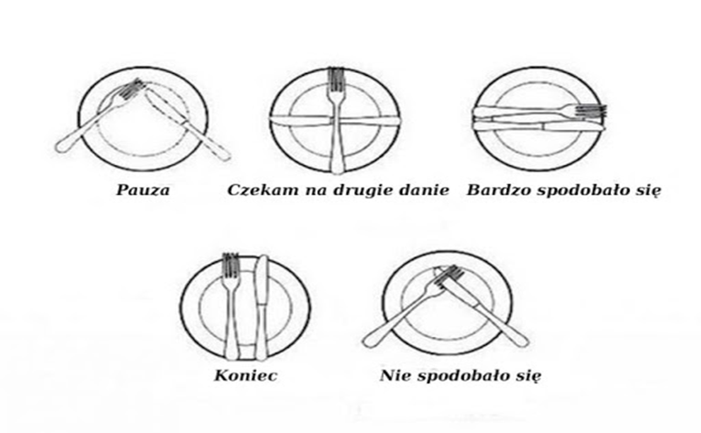
Dobre maniery przy stole
-Nie namawiaj przy jedzenia
-nie mlaskaj
-nie wybrzydzaj/narzekaj
-nie mów z pełną buzią
-nie wygłupiaj się
-używaj słów :
Proszę
Przepraszam
Dziękuje
-czekaj aż wszyscy zjedzą i wtedy odejdź od stołu
-nie przeklinaj , bądź kulturalny

Slide 6
D. DEMBIŃSKA Dzień dobry
tato i mamo kochana Dzień dobry wszystkim mówię od rana Dzień dobry wołam do pana sąsiada Dzień będzie dobry, nawet, gdy deszczyk pada .
M. STRZAŁKOWSKA Czasem w ustach się kotłują brzydkie słowa, lecz przy innych je pod język szybko schowaj. Niech czekają pod jęzorem, aż wyplujesz je wieczorem.... do śmietnika. I bezwzględnie w towarzystwie ich unikaj!

Slide 7
3 czerwca Dzień Savoir vivre
savoir vivre to : ogłada, dobre maniery, bon-ton, konwenans towarzyski, znajomość obowiązujących zwyczajów, form towarzyskich i reguł grzeczności funkcjonujących w danej grupie.
savoir vivre-umieć żyć

Slide 8

Maniery w miejscach publicznych np.: autobus

Slide 9

KONIEC
Wykonał : Paweł Pietrasz kl V

